Slide 1
Notes:
Тримегавитал
Липидные концентраты
Источник жизненно важных жирных кислот
Иконки Омега-3 и Омега-6

Slide 2
ВОЗ подтверждает:
285 млн человек в мире страдают от нарушений зрения.
246 млн человек имеют пониженное зрение.
80% всех случаев нарушения зрения можно предотвратить или вылечить.
Notes:
Под данным ВОЗ приведенным на сайте http://www.who.int/mediacentre/factsheets/fs282/ru/

Slide 3
Основные факторы риска развития нарушений зрения:
– излучение экранов компьютеров; – длительная солнечная инсоляция (повреждающее воздействие УФ-лучей); – пагубные привычки (курение); – возраст; – травмы.

Slide 4
Одно из самых распространенных нарушений зрения –
ВОЗРАСТНАЯ МАКУЛЯРНАЯ ДЕГЕНЕРАЦИЯ
Она запускает процесс постепенной и необратимой гибели зрительных клеток сетчатки.
Notes:
Распространенность*: 2% заболевших – от 50 до 65 лет 10% – от 66 до 74 лет 30% – старше 75 лет Одна из самых частых причин слепоты у людей старше 55 лет.
*AgingEye Times. Macular Degeneration types and risk factors

Slide 5
Что такое макулодистрофия?
Нарушение пигментного слоя сетчатки.
Бессимптомное течение на ранней стадии.
Возрастные изменения сетчатки глаза.
Повышение риска при высокой активности повреждающих факторов.
ВАЖНО: предотвратить макулодистрофию можно путем снижения
воздействия агрессивных факторов среды за счет правильного образа жизни и рационального питания.
Notes:
Синяя часть спектра света является самой агрессивной, ультрофиолетовое излучение способно оказывать мощное повреждающее действие.
Химические свойства лютеина и зеаксантина позволяют каротиноидам поглощать синий свет.
Они находятся в сетчатке между падающим светом и фоторецепторами, так что их можно назвать «внутренними солнечными очками».

Slide 6
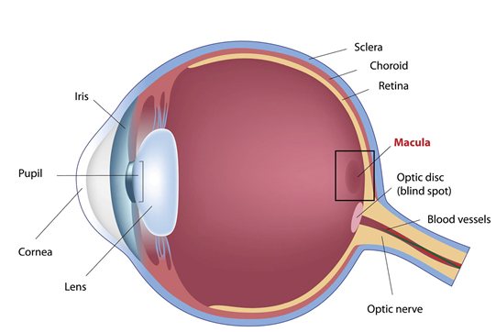
Пигментный слой глаза
Макула имеет защитный
пигментный слой,
который поглощает синюю часть спектра света.
Notes:
Синяя часть спектра света является самой агрессивной, ультрофиолетовое излучение способно оказывать мощное повреждающее действие.

Slide 7
Защита пигментного слоя
Пигментный слой сетчатки глаза содержит светофильтры: ЛЮТЕИН и ЗЕАКСАНТИН
2 функции этих пигментов:
антиоксидантное действие
фильтрация синей части спектра света

Slide 8
Решение от «Сибирского здоровья»
для защиты зрения от возрастных изменений

Slide 10
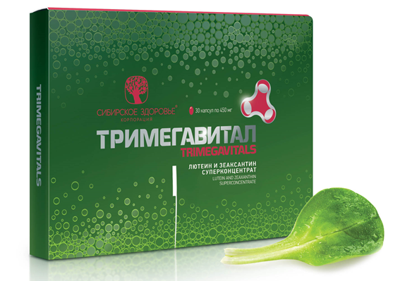
ТРИМЕГАВИТАЛ. ЛЮТЕИН И ЗЕАКСАНТИН. СУПЕРКОНЦЕНТРАТ
Природная защита глаз от возрастных изменений!

Slide 11
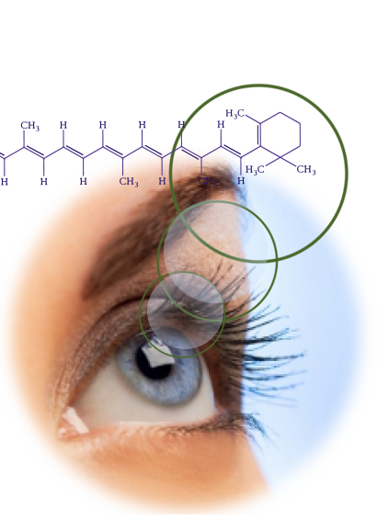
ЛЮТЕИН И ЗЕАКСАНТИН СУПЕРКОНЦЕНТРАТ
ВОЗРАСТНАЯ ДЕГЕНЕРАЦИЯ СЕТЧАТКИ или точнее ВОЗРАСТНАЯ МАКУЛЯРНАЯ ДЕГЕНЕРАЦИЯ
ПО ДАННЫМ МНОГОЛЕТНЕГО МЕЖДУНАРОДНОГО ИССЛЕДОВАНИЯ AREDS 2 РЕГУЛЯРНОЕ ПОСТУПЛЕНИЕ ЛЮТЕИНА И ЗЕАКСАНТИНА ПОЗВОЛЯЕТ ПОЧТИ
Защитные зрительные пигменты-светофильтры:
Лютеин
Зеаксантин
НА 10%
СНИЗИТЬ РИСК
МАКУЛЯРНОЙ ДЕГЕНЕРАЦИИ

Slide 12
Лютеин и зеаксантин. Суперконцентрат
Натуральный источник: бархатцы, облепиховое масло
Витамин Е
1 капсула содержит 200% суточной нормы лютеина (10 мг), 240% суточной нормы зеаксантина (2,4 мг)
СОСТАВ: облепиховое масло, натуральный лютеин FloraGloт^{ТМ}, натуральный зеаксантин OptisharpTM, витамин Е.
СПОСОБ ПРИМЕНЕНИЯ: по 1 капсуле в день во время еды.

Slide 13
ВАЖНО: зрительные клетки не восстанавливаются!
Профилактика:
- Потребление пищи, богатой лютеином и зеаксантином.
- Поддержание суточной нормы пигментов
(5–10 мг лютеина и 1–2 мг зеаксантина).
Notes:
С учетом многократно возросшей сегодня световой нагрузки (компьютерное излучение, лампы дневного света) нам требуется очень большое количество этих пигментов
В современном рационе питания их становится все меньше и меньше
В результате сетчатка теряет свой запас защитных светофильтров и ее клетки начинают постепенно погибать
Восстановить эти клетки невозможно!!!

Slide 14
Содержание активных веществ в 1 капсуле продукта
Ингредиент | Масса, мг | % от рекомендуемого суточного потребления
Лютеин | 10 | 200
Зеаксантин | 2,4 | 240
Витамин Е | 4,85 | 32,3
Notes:
С учетом многократно возросшей сегодня световой нагрузки (компьютерное излучение, лампы дневного света) нам требуется очень большое количество этих пигментов.
В современном рационе питания их становится все меньше и меньше.
В результате сетчатка теряет свой запас защитных светофильтров и ее клетки начинают постепенно погибать.
Восстановить эти клетки невозможно!!!!!

Slide 15
Преимущества продукта:
Высокая биодоступность
Высокое содержание активных веществ
Пролонгированное действие
Дополнительное содержание антиоксиданта – витамина Е
Оптимальное сочетание лютеина и зеаксантина – 5:1
Notes:
Увеличение количества пигментов в сетчатке наступает только к 4-й недели
Минимальный курс приема продукта – 1 месяц

Slide 16
Замедление старения органа зрения
Снижение риска развития макулярной дистрофии
Снижение риска потери зрения
Защита хрусталика от помутнения
Снижение риска развития катаракты

Slide 17
СВОЙСТВА | ВЫГОДА | ПРЕИМУЩЕСТВО
Соотношение лютеина и зеаксантина – 5:1 | Защита глаз от повреждающего воздействия света | Эффективная профилактика возрастных изменений, сохранение зрения
Содержание пигментов – более 200% от РСП в 1 капсуле | Накопление пигментов в тканях глаза, уплотнение центральной части сетчатки (макулы) | Высокая эффективность продукта
В 1 капсуле – 10 мг лютеина и 2,4 мг зеаксантина | Однократный прием – 1 капсула в сутки | Простота применения
Нейтрализация действия свободных радикалов | Защита фоторецепторов | Эффективная профилактика возрастных изменений, сохранение зрения
Витамин Е | Усиление антиоксидантного действия | Эффективная профилактика возрастных изменений, сохранение зрения
Notes:
Увеличение количества пигментов в сетчатке наступает только к 4-й неделе
Минимальный курс приема продукта – 1 месяц

Slide 18
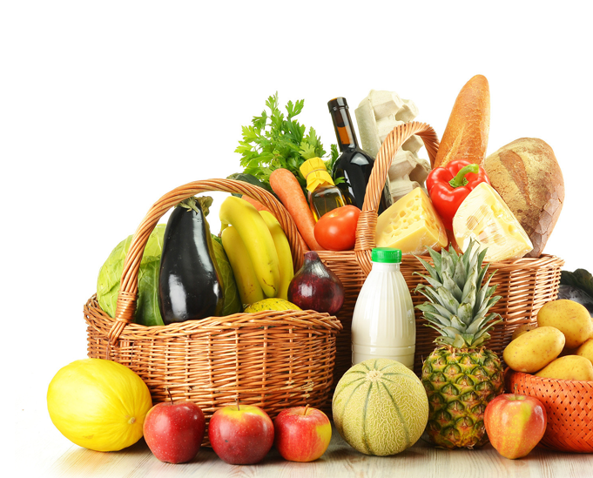
Продукты с высоким содержанием лютеина:
ОВОЩИ: брюссельская капуста, брокколи, тыква, шпинат, горошек, кукуруза, морковь, сельдерей
СОЕВЫЕ: бобы
ФРУКТЫ: персики, хурма, сливы и нектарины
ЯИЧНЫЙ ЖЕЛТОК
Notes:
Увеличение количества пигментов в сетчатке наступает только к 4-й недели
Минимальный курс приема продукта – 1 месяц

Slide 19
Сибирского вам здоровья!

